Slide 1
İmmün yetmezlikle karakterize hastalıkların semptomatolojisi
Prof. Dr.Ümit Ölmez
İmmünoloji ve Allerji Hastalıkları BD

Slide 2
Tekrarlayan infeksiyonları olan erişkinlerde iyi bir anamnez alınmalıdır. Geçirilen hastalıklar, ameliyatlar, ilaçlar, eski ve yeni infeksiyonlar sorgulanmalıdır.
Tam bir fizik muayene ile anatomik bozukluklar, deri, akciğer bulguları, lenfadenopati, hepatosplenomegali çocuklarda gelişme geriliği tespit edilebilir.
Primer immün yetmezliklerde aile hikayesi de alınmalıdır.

Slide 3
uyarIcI İşaretler
Erişkinlerdeki ‘Primer İmmün Yetmezliklerde’ aşağıdaki ‘uyarIc I işaretler’ in herhangi birinin varlığında immün yetmezlik düşünülmelidir;
1-Bir yıl içinde antibiyotik gerektiren dört veya daha fazla infeksiyon (ör: sinüzit, bronşit, özellikle perforasyonlu otitis media),
2-Tekrarlayan infeksiyonlar veya uzun süreli antibiyotiğe (AB) cevap vermeyen ve intravenöz AB gerektiren infeksiyon ,

Slide 4
3-İki veya daha fazla sayıda , ağır bakteriyel infeksiyonlar ( ör: osteomiyelit veya septik artrit, menenjit, septisemi, sellülit),
4-Üç yıl içinde iki veya daha fazla radyolojik olarak gösterilmiş pnömoniler,
5- Beklenmeyen yerde ve alışılmamış bir patojenle infeksiyon,
6- Deri, lenf bezleri veya iç organlarda tekrarlayan derin abseler,
7- Özellikle kamfilobakter ’e bağlı kilo kaybına yol açan kronik diare veya kriptosporidiozis (kısaca kripto diye bilinir, Cryptosporidiosis (crypto) , [toprakta, yiyecek ve suda bulunan parazit (Cryptosporidium cinsi protozoonlar) lere bağlı hastalıktır.]

Slide 5
8- Yakında bir AB kullanma hikayesi olmamasına rağmen ağızda geçmeyen pamukçuk,
9- Tekrarlayan uzun süreli ve açıklanamayan ateş,
10- Ailede primer immün yetmezlik hikayesi
Bu bulgulara ilaveten yara iyileşmesinde gecikme, kalıcı dişlerde erken kayıp, uzun süren ağır gingivit, açıklanamayan bronşiyektazi gibi sağlık problemlerinin immün yetmezlikli hastalarda daha sık görüldüğünü hatırlamak lazımdır.

Slide 6
İki veya daha fazla uyarıcı işareti olan veya immün sistem problemi olanlarda yine de sekonder immün yetmezlikler veya tekrarlayan infeksiyonlara yol açacak olan anatomik bozukluklar araştırılmalıdır. Çünkü sonuncu sebepler primer immün yetmezliklerden daha sıktır. Eğer başka sebep bulunamazsa primer immün yetmezlik değerlendirilmesi yapılmalıdır.

Slide 7
İmmün sistemin bir veya daha fazla komponentlerinin eksikliğinde veya fonksiyon görmemesi durumunda ortaya çıkan hastalıklara immün yetmezlik hastalıkları adı verilir.
Primer immün yetmezlikler
Sekonder immün yetmezlikler

Slide 8
İmmün yetmezlikte tekrarlayan veya kronik infeksiyonlar gelişir. Bu durum genetik bozukluk veya immün sistemin gelişimi sırasındaki bozukluklar sonucu meydana gelmiş ise, Primer İmmün Yetmezlikler gelişir

Slide 9
Primer İmmün Yetmezlikler (1) Humoral İmmün Yetmezlikler (Antikor Yetmezlikleri)
● X’e bağlı agammaglobulinemi(XLA veya Bruton’un agammaglobülinemisi)
●Hiperimmünglobülin M sendromları (CD40 ligand eksikliği, nükleer faktör –kappa-B esansiyel düzenleyici (NEMO) eksikliği, nükleik asit düzenleyen enzimlerde mutasyonlar [aktivasyonu başlatan sitidin deaminaz (AID) ve urasil nukleozid glikozilaz (UNG)]
● Common variable immün yetmezlik(CVID)
●Yenidoğanın geçici hipogammaglobülinemisi
●Selektif IgA eksikliği
●IgG alt grubu eksikliği

Slide 10
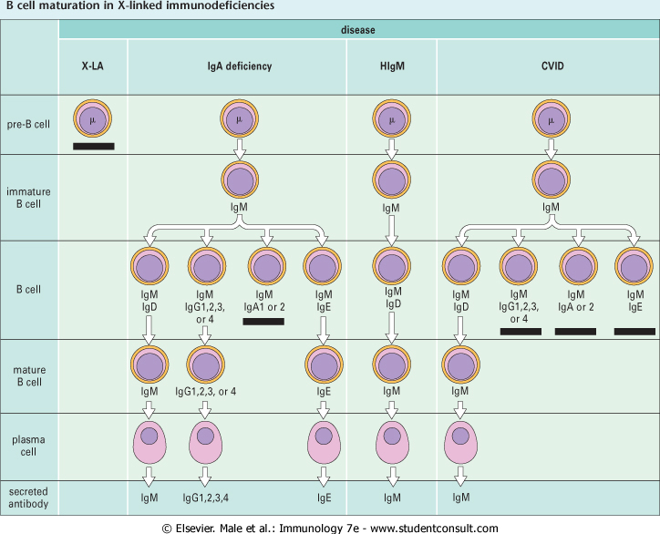

Slide 11
Bruton Hast: PreB hücresinden immatür B’ye geçiş olamamaktadır
Common variable immün yetmezlik(CVID):B hücreleri antikor salan plazma hücrelerine dönüşemiyor
Yenidoğanın geçici hipogammaglobülinemisi: 5-6 aylık
Selektif IgA eksikliği: En sık görülen primer immün yetmezlik(1/500)

Slide 12
Yenidoğanın geçici hipogammaglobülinemisi
Gebeliğin 16. haftasından itibaren IgG, anneden pasif transferle fötusa geçer. Yenidoğanın IgG serum seviyesi anneden fazladır.
IgM, IgA,IgD ve IgE plasentadan geçmez
İlk 4-5 ay içinde serum IgG seviyesi azalırken , yenidoğanın kendi IgM ve IgA seviyeleri artar.5-6 aylık olduklarında genellikle bütün çocuklarda bir hipogammaglobülinemi görülür.Serum IgG seviyesi en aza iner (~350 mg/dl)ve tekrarlayan solunum yolu infeksiyonları görülür.
Serumda IgM ve IgA’nın normal düzeylerde bulunması ile X’e bağlı hipogammaglobulinemi’den ayrılır.

Slide 13
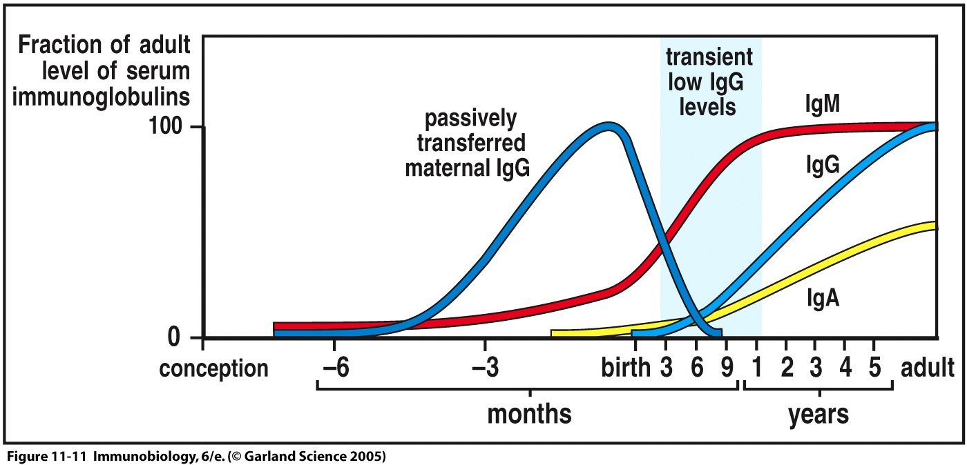
Immunoglobulin levels in newborn infants fall to low levels at about 6 months af age

Slide 14
Erişkinde yaklaşık serum Ig seviyeleri
IgG:1000 mg/dl
IgA:200 mg/dl
IgM:120 mg/dl
IgD: 3 mg/dl
IgE: 0.05 mg/dl

Slide 15
Selektif IgA eksikliği
1/600-1/800 sıklığında görülür
Asemptomatik
Tekrarlayan sinopulmoner infeksiyonlar
Gastrointestinal sistem hastalıkları
Allerjik hastalıklar
Otoimmün hastalıklar
Malign hastalıklar
İlaçlar:antikonvülzanlar

Slide 16
Diğerleri: Spesifik antikor eksikliği (polisakkarid cevapsızlığı), Selektif IgM eksikliği, Selektif IgE eksikliği, Hiperimmünglobülin D sendromu(HIDS)

Slide 17
Primer İmmün Yetmezlikler (2) Hücresel İmmün Yetmezlikler (T Hücre Yetmezlikleri)
T lenfositleri, adaptif immün sistemin işlemesinde vazgeçilmez hücrelerdir. İntrasellüler patojenlerin öldürülmesi ve ekstrasellüler patojenlere karşı cevapta B lenfositleri ve antijen sunan hücrelerin (APC) cevaplarını yönetir. Atipik yüzey moleküllerini görünce de direkt öldürür.Sonuç olarak T hücre gelişmesinde veya fonksiyonundaki bozukluklar, B hücresi, NK hücresi ve myeloid kompartmanları da etkiler.
TCR(T cell reseptör) kompleksi veya beraberindeki bozukluklar T hücre eksikliği veya fonksiyon bozukluğuna yol açar.

Slide 18
CD3 eksikliği, TRAC eksikliği (TCR alfa-beta kompleks azalması) ,MHC klas I eksikliği ( Bare lenfosit sendrom tip I), MHC klas II eksikliği ( Bare lenfosit sendrom tip II),p561 ck eksikliği ( lenfosit spesifik protein-tirozin kinaz eksikliği), VDJ recombinasyon defektleri: RAG1 ve RAG II(rekombinaz aktive edici gende eksiklik), ZAP-70 eksikliği: ( Zeta zinciri ile ilişkili protein-tirozin kinaz 70 kilodalton eksikliği)

Slide 19
Primer İmmün Yetmezlikler (3) Kombine İmmün Yetmezlikler
Spesifik kombine T ve B hücre kombine immün yetmezlik hastalıkları nadir olmakla birlikte bildirilmiş immün yetmezliklerin %15’ini yapar. Mutasyona uğrayan genin ve genetik defektin yerine göre tablo değişkendir.

Slide 20
● Ağır Kombine İmmün Yetmezlik (SCID)
● Wiscott-Aldrich sendromu
● Ataksi telenjiektazi
● DiGeorge sendromu( 22q11.2 delesyon)
● Nijmegen Breakage sendromu
● Adenozin deaminaz, purin nükleozid fosforilaz eksikliği
● MHC class I ve II eksikliği
● Kısa kol-bacak cüceliği /saç-kıkırdak hipoplazisi ile birlikte immün yetmezlik
●CD 40 ve CD40 ligand eksiklikleri
●DNA ligase IV eksikliği
●STAT 1 eksikliği
●My 88 eksikliği
●IRAK4 ( IL-1 reseptör(res.) ilişkili kinaz 4 ) eksikliği
●TLR3(Toll-like res.) eksikliği
●X’e bağlı lenfoproliferatif sendrom
●NF –kappa-B inhibitor alfa (NFKBIA) eksikliği

Slide 21
DiGeorge Sendromu: Embriyonel gelişim sırasında 3. ve 4. faringeal keselerde anormal gelişim sonrasında timusta hipoplazi ve beraberinde T hücre eksikliğine bağlı infeksiyona meyil, paratiroid hipoplazisi (hipokalsemi ile birlikte) , konjenital kalp hastalığı (Aort kavsi anormallikleri, Fallot tetralojisi, patent duktus arteriozus) görülür.
DiGeorge sendromu görülen çocuklarda anormal yüz görünümü ( hipertelörizm, düşük kulaklar, balık şeklinde ağız ) vardır.
Timusun yokluğunda ‘komplet DiGeorge sendromu’görülür (Hastaların % < 0.5 i )ve komplet T hücre yetmezliği görülür. Ancak hastaların çoğunluğunda 22q11.2 delesyon şeklinde kromozom anomalisi görülür. İmmün bozukluk orta derecede T hücre azalması ile birliktedir, ‘parsiyel DiGeorge sendromu’denir. Azalmış T hücreler, normal B hücreler , normal veya azalmış serum immünglobülinleri görülür.

Slide 22
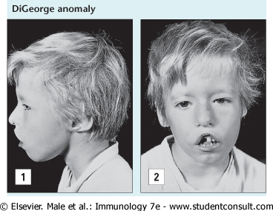
Figure 16.10 Note the wide-set eyes, low-set ears, and shortened philtrum of upper lip.
Congenital malformations of the cardiovascular system may also occur.

Slide 23
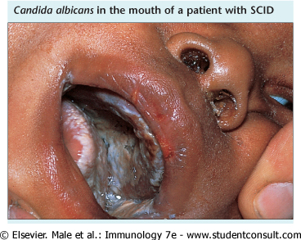

Slide 24
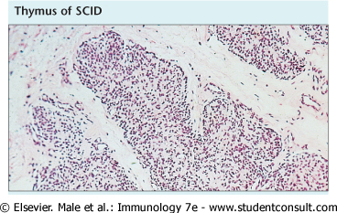
Figure 16.8 Note that the thymic stroma has not been invaded by lymphoid cells and
no Hassall's corpuscles are seen. The gland has a fetal appearance.

Slide 25
Primer İmmün Yetmezlikler (4) Fagositik Fonksiyon Bozuklukları
● Konjenital nötropeniler
● Kronik granülomatöz hastalık
●Lökosit adezyon eksikliği (LAD)

Slide 26
İmmün Yetmezliklerde Sık Görülen Klinik Özellikler
Kronik veya tekrarlayan infeksiyonlar,
Fırsatçı(opportunistic) infeksiyon ajanları ile ortaya çıkan hastalık tabloları
İnfeksiyon hastalığının tedavisinde zorluklar
Tekrarlayan abseler, osteomyelit, otoimmün hastalıklar
Gelişme geriliği,kronik diyare, deri döküntüleri, hepatosplenomegali

Slide 27
Kompleman Eksİklİklerİ İle Bİrlİkte Gİden HastalIklar
● Klasik yol (C1-C4): SLE, piyojenik inf
● C3, Faktör H, Faktör I: Piyojenik bakteriyel infeksiyonlar, vaskülit, nefrit
●Litik yol(C1-C8):Yaygın neisseria inf., sıklıkla SLE
● C9: Asemptomatik veya yaygın neisseria infeksiyonları
● CR3,CR4: Tekrarlayan piyojenik inf.lar,gingivit, göbek kordonunun geç düşmesi
● C1 inhibitor eksikliği: Herediter anjionörotik ödem (otozomal dominant)

Slide 28
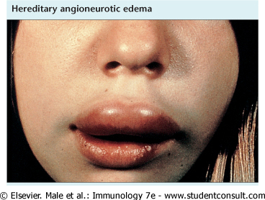
Figure 16.12
This clinical photograph shows the transient localized swelling that occurs in this condition.

Slide 29
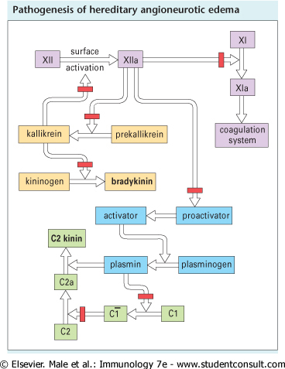
C1 inhibitor is involved in inactivation of elements of the clotting, kinin, plasmin and
complement systems, which may be activated following the surface-dependent activation of
factor XII (Hageman factor). The points at which C1 inhibitor acts are shown in red.
Uncontrolled activation of these pathways results in the formation of bradykinin and C2 kinin,
which induce edema formation.

Slide 30
Dİğer İmmün yetmezlİk hastalIklarI
Bazı hastalıklar tekrarlayan infeksiyonlara yol açar ama yukardaki sınıflandırmalara tam uymaz. Bu hastalıklar; Lökosit adezyon eksikliği ( LAD), Mannoz bağlayan lektin eksikliği, Hiperimmünglobülin E sendromu (Job’s sendromu).

Slide 31
İmmün yetmezliğin tipi | Sık görülen infeksiyonlar
B lenfosit yetmezliği | Kapsüllü , yüksek dereceli m.org,lar: H influenza,S pnömonia, S aureus, enterovirüsler
T lenfosit yetmezliği | Virüsler (CMV,herpes simpleks, herpes zoster), Mantarlar( Candida albicans),kamçılı parazitler(Giardia lamblia),İntrasellüler m.org.(Mycobacterium tüberkülosis) , protozoalar( Pnömosistis karini,toksoplazma gondi)
Nötrofil bozuklukları | Staf. aureus,Staf. epidermidis,gram negatif basiller Psödomonas aeuroginoza,Klebsiella, Kandida, Nokardia, Aspergillus
Kompleman eksiklikleri | H influenza, Strep. Pnömoniae, Staf. aureus, Neisseria meningitis, N gonore

Slide 32
SEKONDER İMMÜN YETMEZLİKLER
İnfeksiyonlar: Viral, [Human immunodeficiency virüs(HIV) inf. , Sitomegalovirüs inf, ] , Candida albicans, Pnömosistis carini, herpes zoster
Maligniteler : Lenfoproliferatif hast.lar (lenfomalar , B cell KLL , multiple myeloma)
Sistemik hastalıklar: DM, siroz, kronik böbrek yetmezliği, sarkoidoz, hemoglobinopati, nefrotik sendrom
Diğer protein kaybettiren durumlar: Enteropatiler, ağır eksudatif deri hast,periton dializi.
Nörolojik hastalıklar
Otoimmün hastalıklar
Splenektomi
Malnütrisyon, vitamin ve mineral eksikliği
Stres, gebelik
Radyasyon tedavisi
İmmünosupressif ajanlar (Kortikosteroidler ve diğerleri),immünomodulator ajanlar
( ritüksimab , etanersept vd)

Slide 33
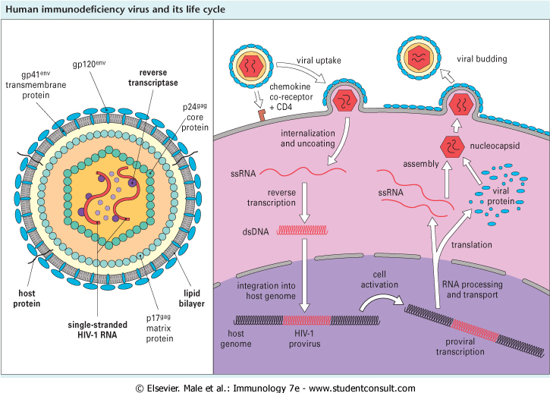
After attachment to CD4 and a chemokine co-receptor (usually CCR5), the virus membrane fuses with the cellular membrane to allow entry into the cell.
Following uncoating, reverse transcription of viral RNA results in the production of double-stranded DNA (dsDNA). This is inserted into the host genome
as the HIV provirus,by a virally coded integrase enzyme, which is a target for new antiviral medications currently in development. Structural proteins
are produced and assemb led. Free HIV viruses are produced by viral budding from the host cell, Cell activation leads to transcription and the production ,
of viral mRNAs. after which further internal assembly occurs with the cleavage of a large precursor core protein into the small core protein components
by a virally coded protease enzyme,producing mature virus particles, which are released and can go on to infect additional cells
bearing CD4 and the chemokine co-receptor.

Slide 34
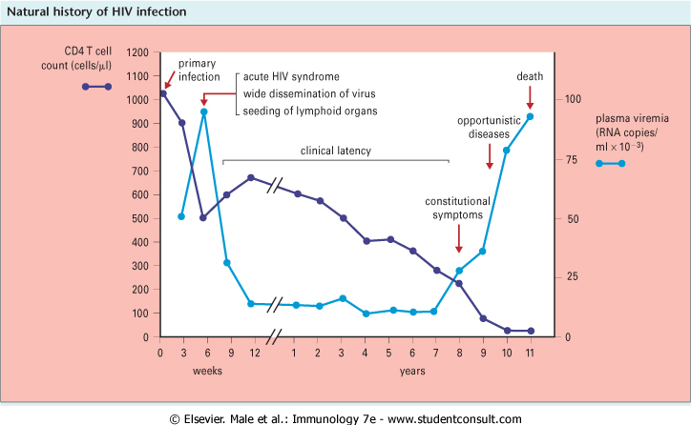
A typical course of HIV infection.
(Courtesy of Dr AS Fauci. Modified with permission from Pantaleo G, Graziosi C. N Engl J Med 1993;328:327-335.

Slide 35
İMMÜN YETMEZLİKLERDE YAPILACAK TESTLER
● B lenfosİt yetmezlİğİ: Hipogammaglobülinemi (IgG normalden iki standard deviasyon düşük), agammaglobülinemi ( IgG <100 mg/dl)
Serum protein elektroforezi
Serum immünglobülin IgG, IgA, IgM ve IgE seviyelerinin tayini,
IgG alt gruplarının tayini
Flow sitometri ile B hücre sayımı (CD19,CD20)
Spesifik antikor seviyeleri: izohemaglütininler,
Antikor fonksiyonunun ölçülmesi:Difteri, tetanus toksoidleri, pnömokok, H influenza aşılarına antikor cevapları

Slide 36
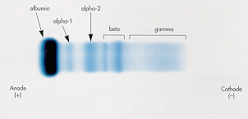
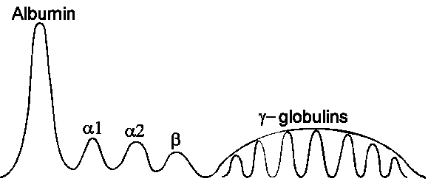
Normal SPE görünümü

Slide 38
● T lenfosİt yetmezlİğİ : Tam kan sayımı, lenfosit sayımı ( lenfopeni: Total lenfosit sayısı erişkinde <1500 hücre/mikrolitre (μl) , [<2500 hücre/ (μl) yenidoğanda], formül lökosit
Gecikmiş tip aşırı duyarlılık testi( PPD of M. tüberkülozis ,candida ,trikofiton,kabakulak)
Flow sitometri ile T hücre altgrupları sayımı (CD3⁺,CD4⁺ ,CD8⁺ )
İn vitro: PHA uyarımı, antijen spesifik stimülasyon IL-2 yapımı

Slide 39
● Fagosİtlere aİt testler : Tam kan sayımı, formül, Nötrofil sayısı
Serum Ig, IgE seviyesi
Nitroblue tetrazolium (NBT) testi: NBT, şeffaf,sarı, suda erir bir bileşiktir. Aktive makrofajlarla( PMA, LPS ile inkübasyonla ) inkübasyondan sonra boya redükte olur ve koyu mavi-mor renge dönüşür ve ışık mikroskobunda izlenir
Flow sitometri ile Dihidrorodamin test(DHR):Nötrofil ‘oksidatif burst’ ölçümü
Adherence, Kemotaksi, fagositoz,mikrobisidal aktivite

Slide 41
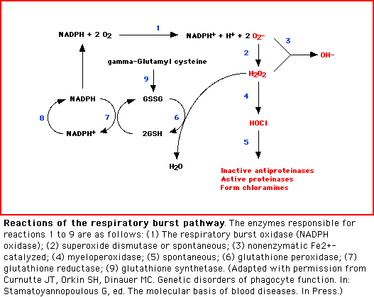

Slide 42
● Kompleman sİstemİnİ değerlendİren testler:
1)Serum total hemolitik kompleman aktivitesi (CH50)
2)Serumda C3 miktar tayini
3)Serumda C4 miktar tayini
4)Serumda kompleman komponentlerinin kantitatif tayini
5) Kompleman alternatif yol eksiklikleri: Faktör D, Properdin
6) Mannan bağlayan protein eksikliği

Slide 43
TEDAVİ
Primer immünyetmezliklerde, erken tanı ve tedavi, aile danışmanlığı gerekir.
İnfeksiyonun tedavisi ; antibiyotiklerle sağlanmalı ve spesifik İY hastalıklarda profilaktik antibiyotikler verilmelidir.
Immünglobülin yerine koyma tedavisi B hücre fonksiyonları için önemlidir.
Sekonder immünyetmezliklerde mümkünse infeksiyonların önlenmesi
İmmün yetmezlikli hastalar ölmüş veya inaktive aşıları yaptırabilirler ama ağır immün fonksiyon bozukluğunda canlı aşı yapılmamalıdır.
SCID ‘da kök hücre nakli(hematopoetik stem cell transplantasyonu: HSCT) , Komplet DiGeorge send. da timik transplantasyon veya HSCT yapılmalıdır.
Gen tedavisi, gen mutasyonlarında , yeni ve ümit vadeden bir yaklaşımdır.

